Slide 1
DESAFIO RAPS – AÇÕES PRESENCIAIS -- DEBATES --
Elen Arruda
Felipe Alencar
Laís Garcia
Laís Souza
Mariana Muniz
Bruno Magalhães
SÃO PAULO – SP
Agosto de 2016

Slide 2
Introdução
Busca de soluções através da compatibilização de interesses, ou seja...
Mas como ouvir, debater e buscar soluções junto à população??

Slide 3
Uma boa estratégia...
Benefícios do Debate:
Amplia a proximidade com os eleitores;
Permite acesso a novas ideias;
Torna o(a) Candidato(a) empático às necessidades da População;
­Melhora as decisões da Campanha ou do Mandato

Slide 4
Objetivos
Criar um ambiente de integração entre sociedade e pré candidatos, candidatos­.
­Humanização na política, trazendo os pré candidatos e candidatos próximos da população
População = resolução de problemas (ouvir diferentes pontos de vista)
­Criar o protagonismo e participação da população nas melhorias em políticas de seu interesse.

Slide 5
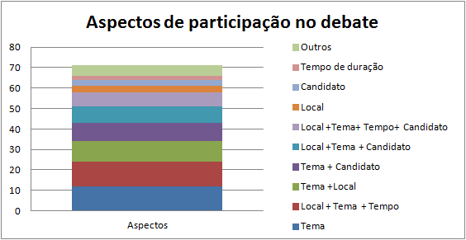
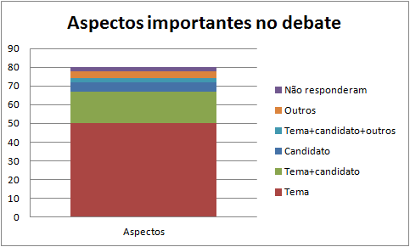
Pesquisa de Opinião!
A população quer debater? 100% de 80
entrevistados responderam..

Slide 7
Metodologia
Etapas de um debate:
Definindo o Tema;
Dinâmicas;
Sensibilização;
Sustentabilidade;
Foco das explicações: estimular a população a participar dos debates, compreendendo o diferencial do(a) Candidato(a) e sentindo-se livre para explanar suas ideias e valores!

Slide 8
Metodologia
Definindo o tema..
Conhecer o público
Definir tema
Definir local e estrutura
Definir formato
Manter uma base de dados com informações e contato de quem comparece aos debates!!

Slide 9
Metodologia
Pertencimento..
Ideias que Melhoram
Ações Mobilizadoras:
Muro das Lamentações
Árvore dos Sonhos

Slide 10
Metodologia
Sensibilização..
Poesia
Música
Dança
Teatro
Histórias
Fotografias

Slide 11
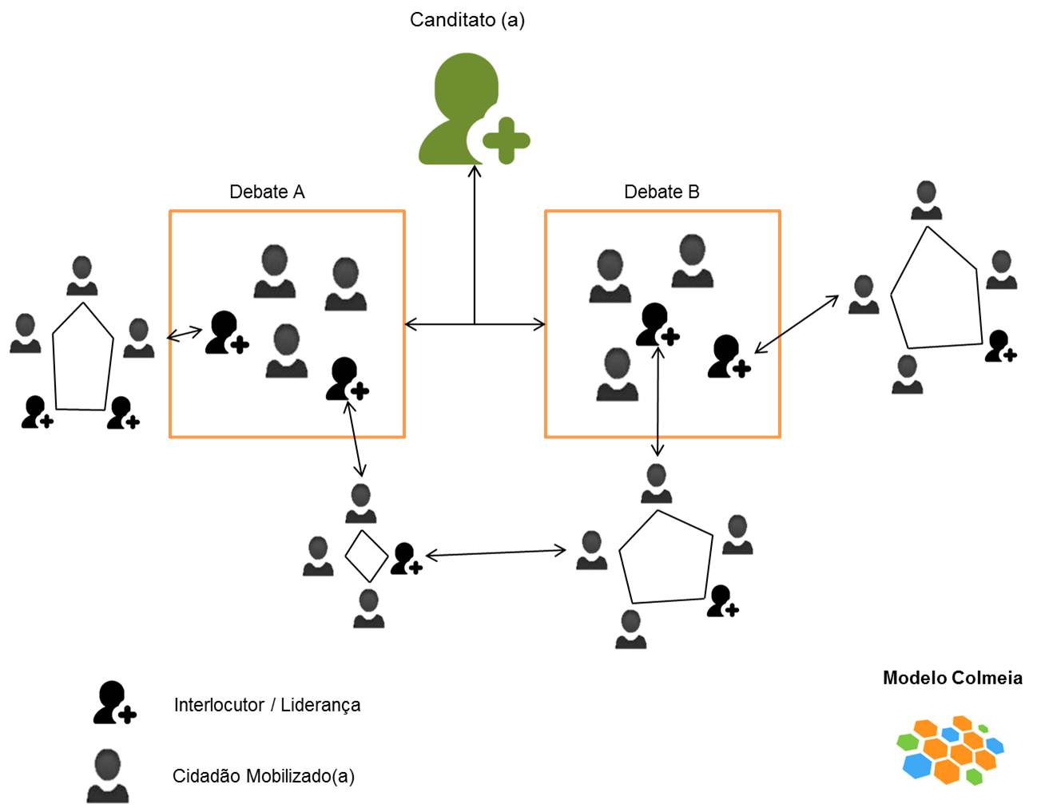
Metodologia
Sustentabilidade dos debates..
Tipos de Comunicação:
1. Candidato - Interlocutores ou Lideranças
2. Interlocutores - Comunidade Mobilizada
3. Candidato - Comunidade Mobilizada

Slide 12
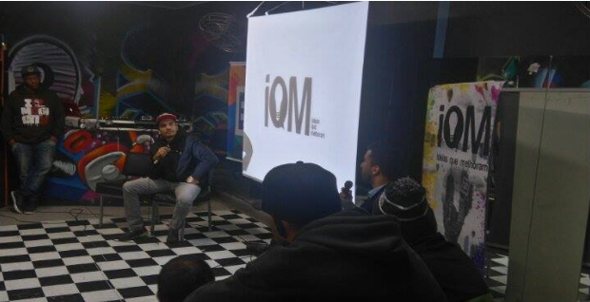
Experiências Práticas

Slide 13
E bons debates!!

